Slide 1
Тимбилдинг как средство формирования у обучающихся профессиональных образовательных организаций способности работать в команде
ГОСУДАРСТВЕННОЕ ПРОФЕССИОНАЛЬНОЕ ОБРАЗОВАТЕЛЬНОЕ АВТОНОМНОЕ УЧРЕЖДЕНИЕ ЯРОСЛАВСКОЙ ОБЛАСТИ ЯРОСЛАВСКИЙ ПЕДАГОГИЧЕСКИЙ КОЛЛЕДЖ
Преподаватель по физической культуре, Фефилов А.Д

Slide 2
Федеральный государственный образовательный стандарт среднего профессионального образования по специальности 49.02.01 «Физическая культура»
ОК 6. Работать в коллективе и команде, взаимодействовать с коллегами и социальными партнерами.

Slide 3
Коммандность или командная работа -это совместная целенаправленная работа специалистов, решающих общую задачу на основе интеграции знаний по правилам, выработанным сообща.
Командообразование, или тимбилдинг (англ. Team building — построение команды) — термин, применяемый к широкому диапазону действий для создания и повышения эффективности работы команды.

Slide 4
. Виды тимбилдинга
Тимбилдинг – достаточно широкое понятие, и в настоящее время существуют несколько его видов. Бизнес-тренинги в рамках тимбилдинга представляют собой различные конкурсы и задания, которые выполняются командами или всем коллективом. В них могут принимать участие все члены коллектива, т.к. существует множество самых разных вариантов сценария. Спортивный тимбилдинг подходит для коллектива, состоящего преимущественно из молодежи. Проходит на природе или спортивной или туристической базе. Представляет собой популярные командные игры (пейнтбол, волейбол, баскетбол и другие игры). Это могут быть также различные командные мероприятия с дистанциями типа «веревочного тренинга», «поиска сокровищ». Творческий тимбилдинг представляет собой ролевые игры по мотивам сказок, литературных произведений, исторических событий. Этот вид сложен в подготовке, т.к. требует реквизита, костюмирования. Более доступная форма – конкурсы рисунков, фотографий, поделок и т.д. В последнее время широкое распространение получили такие виды тимбилдинга как экологический, социальный, этнический

Slide 5
В процессе командообразования можно выделить следующие составляющие:
гармонизация общей цели с целями персональными;
принятие ответственности за результат команды;
ситуационное лидерство (лидерство под задачу) и гибкое изменение стиля в соответствии с особенностями задачи;
конструктивное взаимодействие и самоуправление;
принятие единого командного решения и согласование его с членами команды

Slide 6
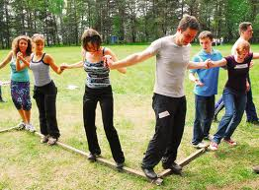
Результаты тимбилдинга
Результатом тимбилдига становится общее повышение эффективности работы коллектива. На это оказывают влияние такие факторы как: - нормализация атмосферы и отношений внутри коллектива, продуктивное разрешение конфликтных ситуаций; - получение сотрудниками навыков эффективного общения: умение налаживать взаимодействие, находить общий язык; - верное понимание распределения ролей в команде, умение использовать ресурсы каждого участника команды; - повышение уровня мотивации и лояльности; - желание сотрудников делиться опытом, открыто обсуждают проблемы и пути их решения, анализировать прошлый опыт, делать выводы, учитывать ошибки, использовать ресурсы; - формирование конкретных навыков эффективного командного взаимодействия, понимание необходимости слаженных действий; - повышение уровня инициативности; - повышение уровня доверия в коллективе

Slide 7
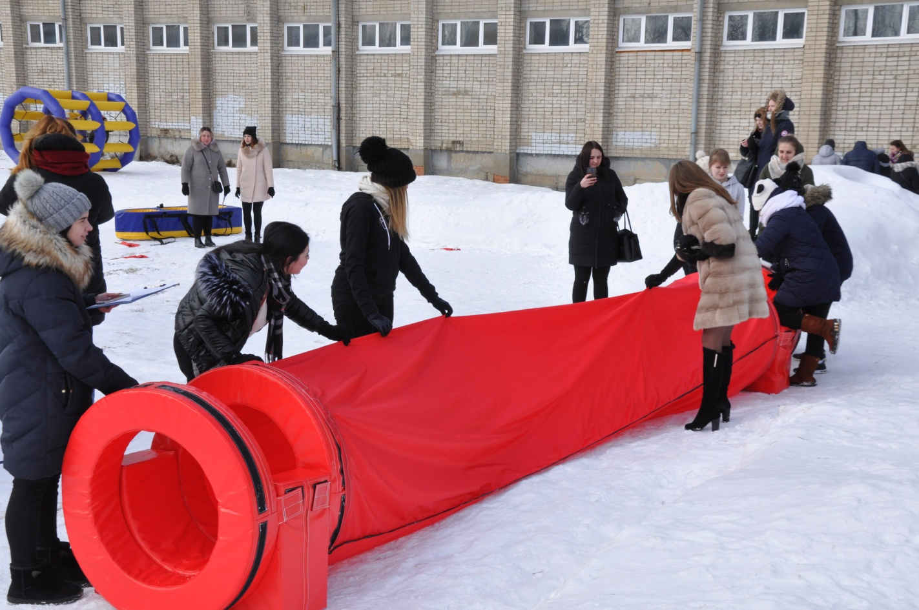
Туннель-рукав

Slide 8
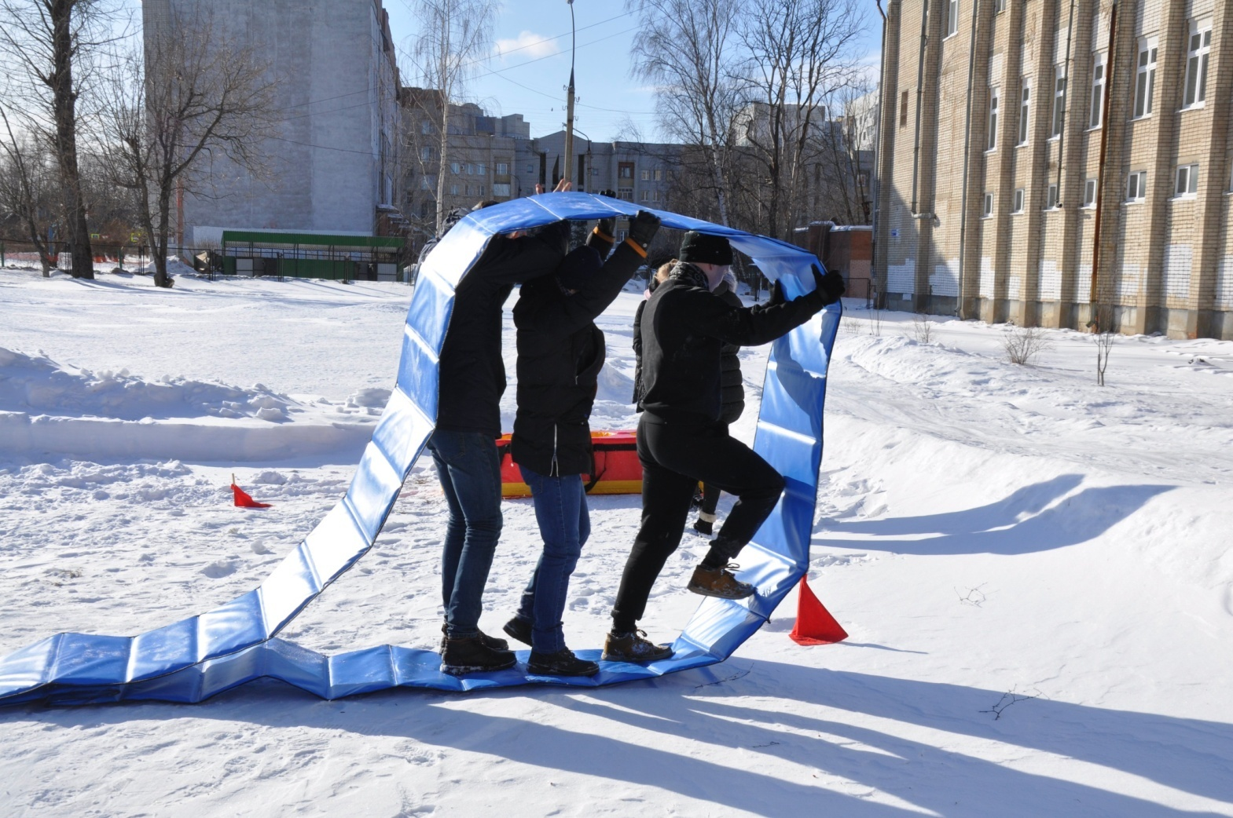
Гусеница

Slide 9
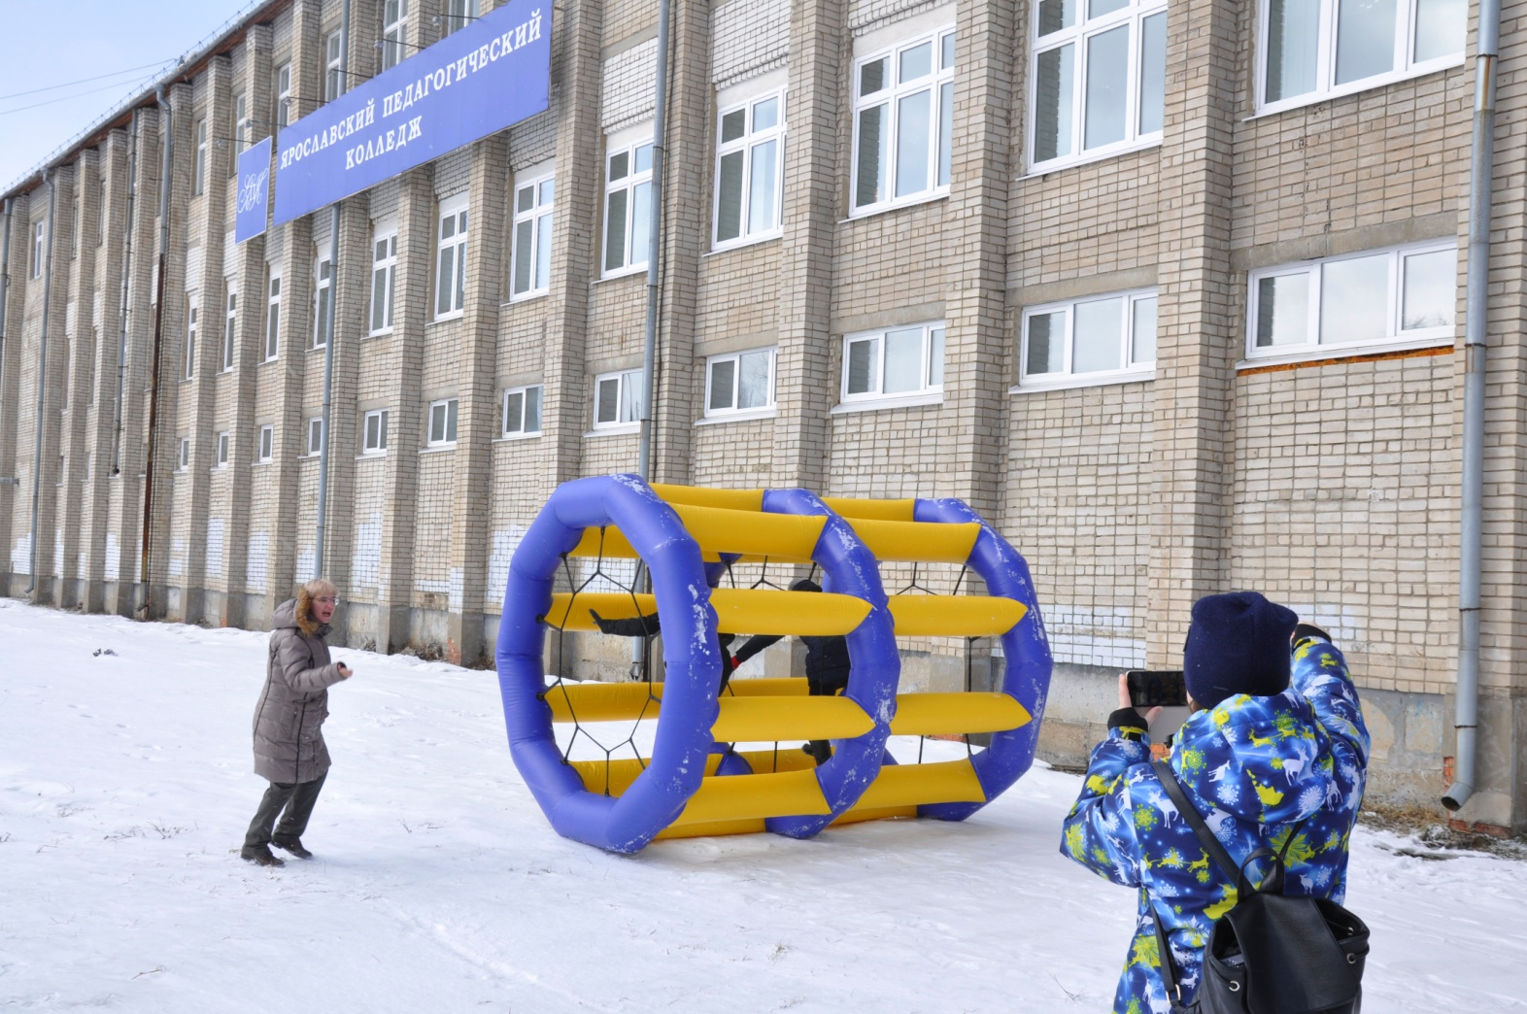
Беличье колесо

Slide 10
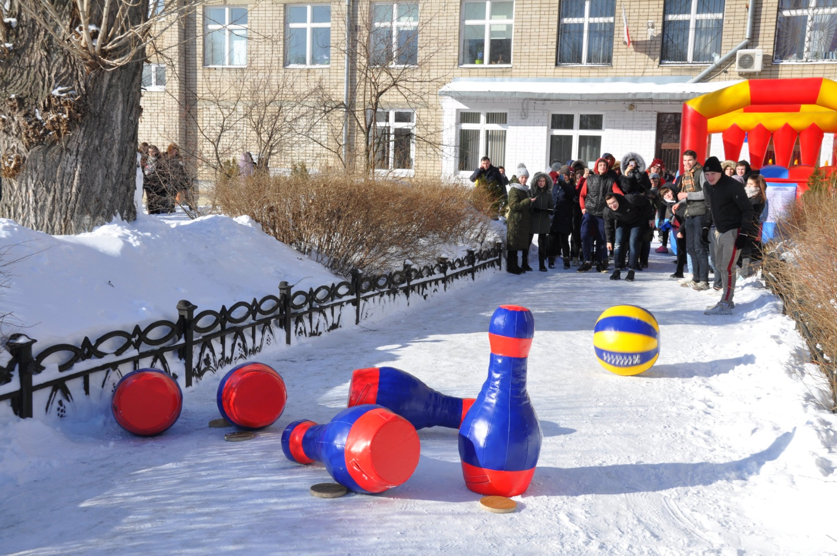
Гигантский боулинг

Slide 11
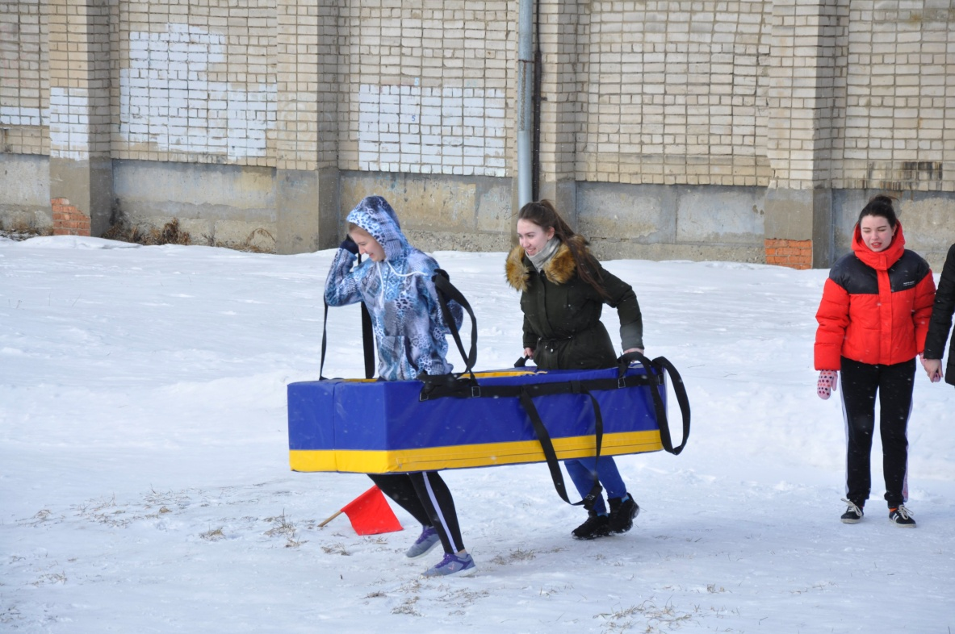
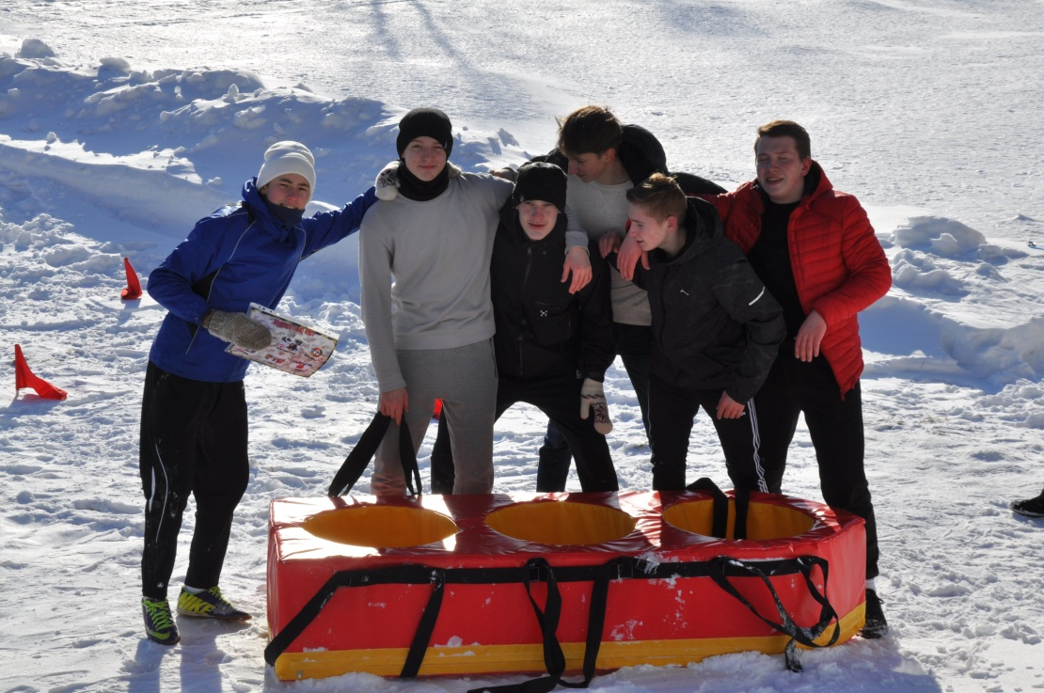
Лодочка

Slide 12
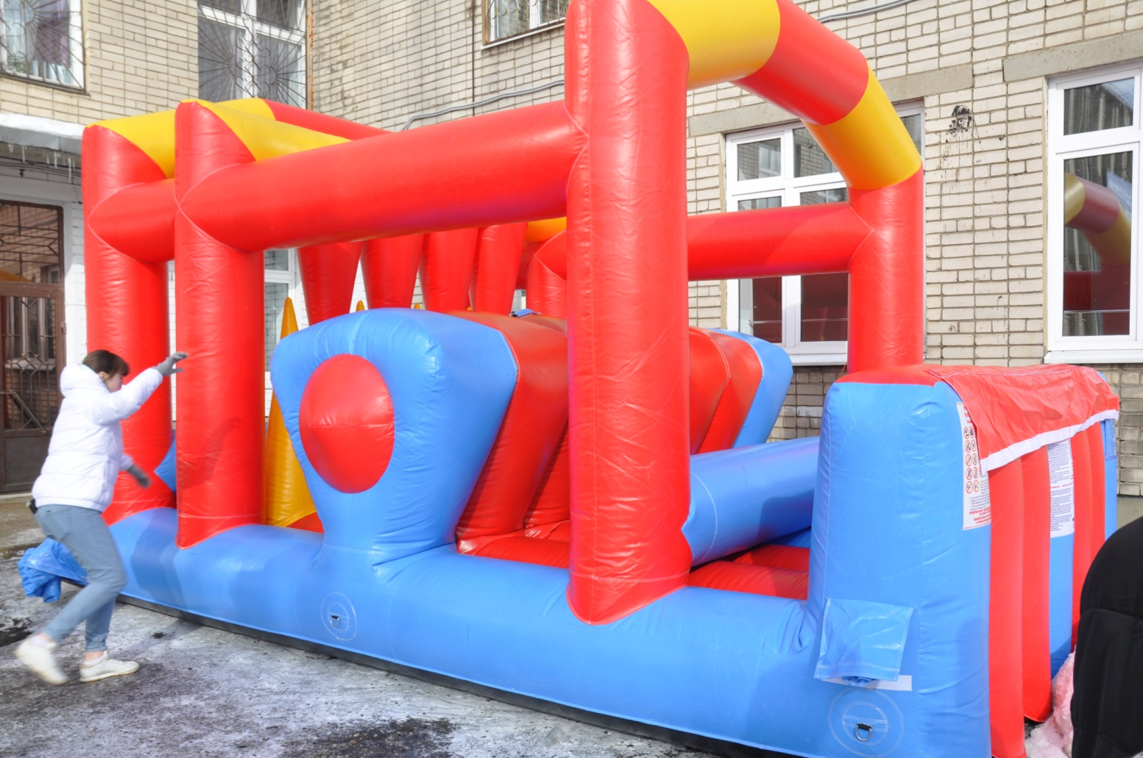
Полоса препятствий

Slide 13
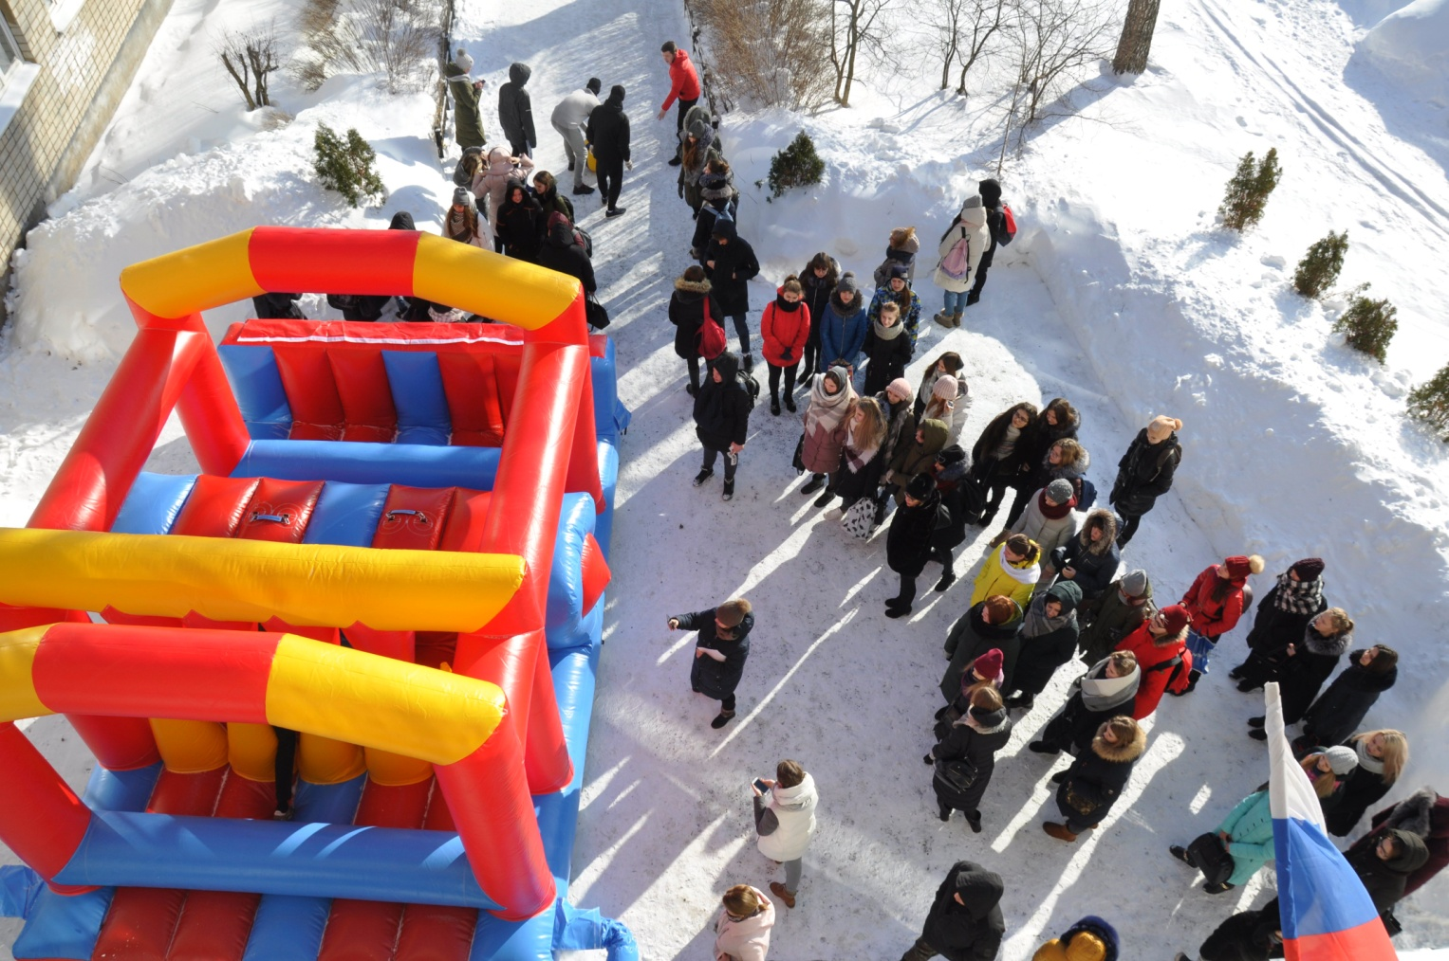

Slide 14
Спасибо за внимание!

